Slide 1
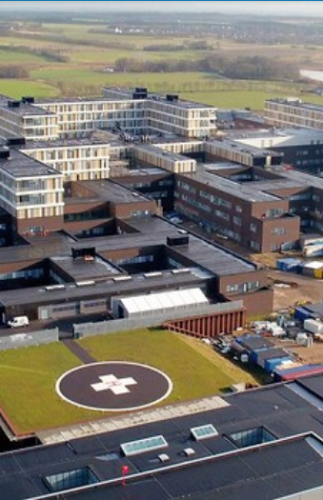
Vareopfyldning i Gødstrup

Slide 2
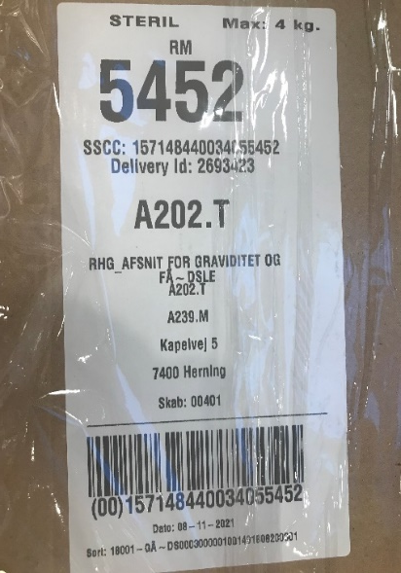
Udpakning af varer:
Alle varerne er placeret i et lokale tæt på jeres depot. Lokale nr. findes i ”brikposen”.
Hvis I skal have hjælp til at køre paller fra opbevaringsrummet ringer i til tlf. 30622815
Alle varer ligger pakket, så alle sterile varer er bestilt til ét rum. Dette rum er det, vi forslår til placering af sterile varer. De rene varer er bestilt til andet rum.
Vigtig at tjekke
om kassen er til
den rigtige afdeling, inden den åbnes.
Vægt på kassen
Rum som AGV afleverer varen til - også kaldet landingsplads
Info som vi ikke skal bruge
Navn på leveringsrum til AGV
Rum nr. hvor varen skal placeres
Stregkode ti AGV
Hvilket skab varen er placeret i
Der er udpeget et rum til sterile varer. Som udgangspunkt må man ikke blade sterile og rene varer. Der kan dog være undtagelser.
Husk at være opmærksom på hygiejnekrav når I pakker varerne ud. Se afsnittet om hygiejne.
Kasserne tages med til udpakningsbordet og pakkes ud. Derefter bringes varen ind i depotrummet.
Fjern pap og affald. Der står en container til pap og en til plastik. Vær obs. på at pap skal bringes uden for udpakningsområdet inden, det slås sammen.
Når container er fyldt ringer i til 30620668 for at få den tømt.

Slide 3
Udpakning af varer – Hygiejne:
Arbejdsdragt skal fremstå synligt ren. Den skal skiftes minimum 1 gang dagligt ved forurening og vaskes på et valideret vaskeri. Personale, der bærer arbejdsdragt, må ikke bære hånd- og håndledssmykker (ringe, ure, armbånd), armstrømper, håndskinner eller fingerforbindinger.
Negle skal være synligt rene, hele og korte.
Neglelak, neglesmykker, negleforlængere, negleforstærkning og kunstige negle må ikke anvendes.
Der skal udføres håndhygiejne ved synlig forurening og efterfølgende hånddesinfektion:
1. Før rene procedurer
2. Efter urene procedurer
3. Efter handskebrug
4. Der udføres håndvask ved synlig forurening efterfulgt af hånddesinfektion.
Med synligt tørre hænder indgnides hånddesinfektionsmidlet, indtil tørhed opnås. Der skal anvendes så stor en mængde hånddesinfektionsmiddel, at hænder og håndled kan indgnides og holdes fugtige i 30 sekunder (2-5 ml eller 1-2 pumpeslag).
Uniformen skiftes hver dag og beskyttes med et plastikforklæde ved urene procedurer. Den skal skiftes, hvis den er blevet snavset. Skæg fremstår velplejet, hår samles i en hestehale. Sko skal fremstå rene.
Skal man opfylde depoter på hygiejneprofil 5, skal man anvende barrieredragter og evt. op-hat – eksempelvis på op stuerne.
Personalets adfærd skal fremme god infektionshygiejne, det betyder, at man skal skynde sig langsomt. Produktets kvalitet må ikke forringes under håndtering og opbevaring. Emballage skal være intakt.
Sterile varer:
Primær emballage (N1) er det inderste lag emballage for sterile varer. N1 brydes først ved anvendelsen af varen. N1 sikrer, at varen stadig er steril ved anvendelsen.
Sekundær emballage (N2) er det andet lag emballage for sterile varer. N2 bør fjernes så sent som muligt og skal håndteres rent. N2 beskytter N1 emballagen.
Tertiær emballage (N3) er det yderste lag emballage for sterile varer. N3 emballagen håndteres urent.
Rene varer:
Inder emballage (I) er det inderste lag emballage for rene varer og skal håndteres rent. I opretholder varens renhed.
Yderemballage (Y) er det yderste lag emballage for rene varer. Y håndteres urent.
Udpakning:
Ved udpakning af produkter/varer, skal arbejdsopgaverne udføres således, at rene og forurenende procedurer er klart adskilte.
Udpakning bør foretages af to personer: 1. person åbner den urene pakning, og 2. person tager den rene pakning med rene hænder og stiller denne på rent transportbånd eller lignende. Pakken transporteres herefter til rent eller sterilt lager.

Slide 4
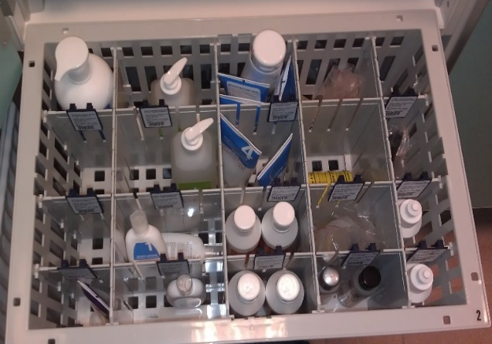
Varens placering i skabet:
Indretning af kurve:
Kurvene finde i 2 højder: 10 og 20 cm.
Hertil findes der ruminddelinger, hvor I har mulighed for at tilpasse rummene til netop de størrelser, I ønsker.
Ombytning eller ekstra kurve og ruminddelinger bestilles via
tlf. 91171128
Nogle varer fylder meget f.eks. bleer, eller som her skumvaskeklude.
Det kan være en udfordring mht. massefylde eller den bestillingsmængde, der er nødvendig at have på lager, da der som udgangspunkt kun skal scannes en gang ugentligt.
Har I brug for hjælp med at indrette skabene, kan I kontakte tlf. 61363946.
Har I fået en forkert varer, en varer I ikke bruger mere eller en vare, som skal kasseres, skal den markeres med en ”PINK post-it” og sættes til side.
Mangler I en vare, skal det skrives på blanketten og ”GRØN post-it” placeres i skab eller på hylden.
Blanketten til udfyldelse af manglende varer ligger i brikposen.

Slide 5

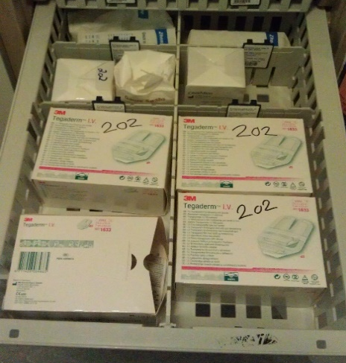
Indretning af kurve:
Indretning af standardkurv (bred)
Hver kurv indrettes, så der er mulighed for at placere den samme vare i 2 rum umiddelbart bagved hinanden.
Ældste vare altid forrest
Vare B
yngst
Vare D
yngst
Vare F
yngst
Vare G
yngst
Vare I
yngst
Vare B
ældst
Vare D
ældst
Vare F
ældst
Vare G
ældst
Vare I
ældst
Vare A
yngst
Vare C
yngst
Vare E
yngst
Vare F
yngst
Vare H
yngst
Vare A
ældst
Vare C
ældst
Vare E
ældst
Vare F
ældst
Vare H
ældst
Indretning af standardkurv (smal)
I smalle skabe placeres varer umiddelbart ved siden af hinanden – Princippet for indretningen er ”tag fra venstre”
Ældste vare ligger til venstre
Vare C ældst | Vare C yngst
Vare B ældst | Vare B yngst
Vare A ældst | Vare A yngst
OBS – løsningerne må ikke mixes

Slide 6
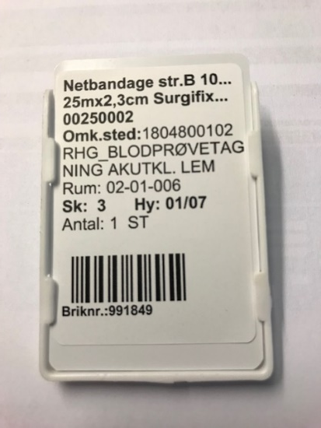
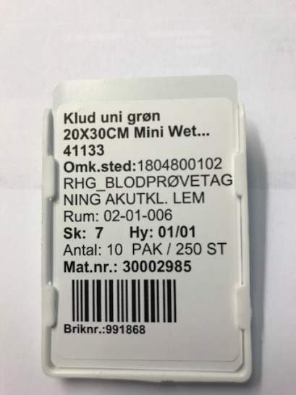
Opsætning af brikker:
Den midlertidige brik skal placeres ud for vare. Så I kan bestille den efter indflytning.
Det er vigtig, at ref.nr. på varen passer med det ref.nr., som står på brikken.
Introduktion til brik-systemet
Hvad er en BRIK på skaffevarer ?
Brikken består af 2 dele. En brik holder og en løs brik. Selve brikken er hvid plastic, hvorpå der er påsat en label med relevante vareoplysninger. Alle BRIKKER er unikke, og som det fremgår af billedet, fortæller BRIKKEN alt om varens fysiske placering m.v.:
Varenummer (ref.nr.)
Varebeskrivelse – linje 1
Størrelse på varen – linje 2
Ref.nr. leverandørens varenr. – linje 3
Fysisk placering af varen.
(rum+skab+hylde/position)
Betalende afdeling
Antal til bestilling pr. scanning
Brikkens nummer
Brikkens stregkode
Hvad er en BRIK på lagervarer ?
Varebeskrivelse – linje 1
Størrelse på varen – linje 2
Ref.nr. leverandørens varenr. – linje 3
Fysisk placering af varen.
(rum+skab+hylde/position)
Betalende afdeling
Varenummer
Antal til bestilling pr. scanning
Brikkens nummer
Brikkens stregkode
Brikkerne til hyldevarer skab 99 skal placeres sammen med varen på hylden.

Slide 7
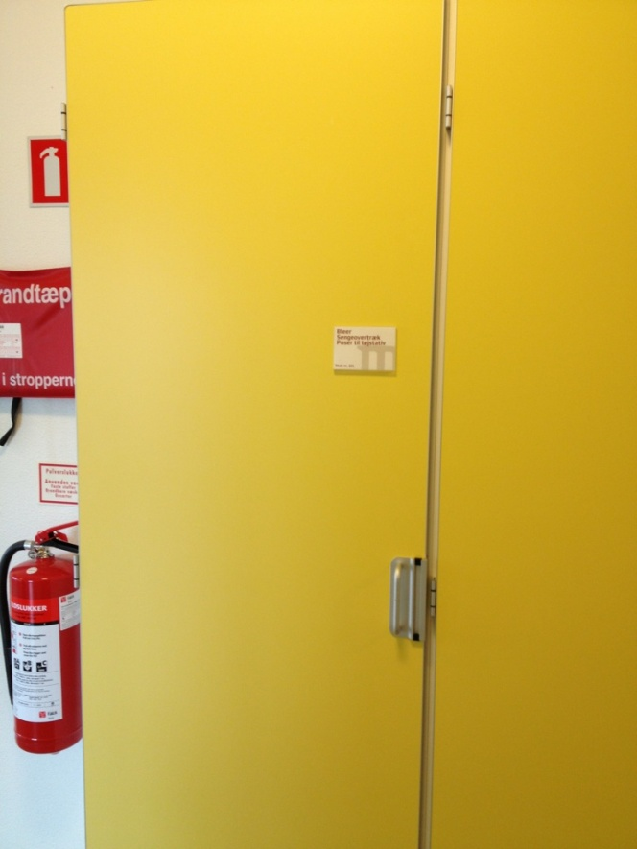
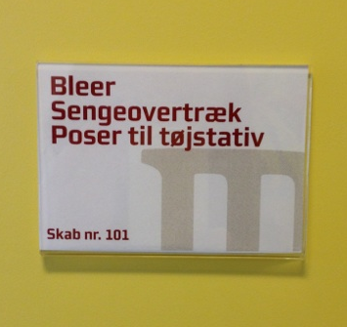
Skabsfronter:
I skal lave skabsfronter med overskrifter, så man let kan finde rundt i lokalerne.
Max. 5 linjer og kort tekst.
Tomt blanket ligger i ”Brikposen”
Skabsfronter:
VIGTIG – Skal udfyldes inden I tager hjem.
F.eks Wet wipe Handsker Skab nr. 102
Skab nr.
Skab nr.

Slide 8
Overlevering til Vareforsyningsteamet:
Når I er færdige, skal I udpege en kontaktperson, som skal lave en overlevering til vareforsyningsteamet. Ring til tlf. 61363946, så finder vi et tidspunkt.
Inden I forlader området, SKAL der være overlevering, mellem kontaktpersonen og vareforsyningsteamet, hvor rummene gennemgås.
Den udfyldte blanket med manglende varer gennemgås sammen for at sikre, at vareforsyningsteamet kan bestille og lægge manglende varer på plads før indflytningen.
Der skal vælges en placering til ”Bestillingsskinner” til hyldevarer skab 99. Gule klistermærker sættes på væggen sammen med vareforsyningsteamet, som kommer med klistermærkerne.
Efter overlevering afskærmes skabene med plastovertræk, så man ikke kan tilgå varerne.
Blanket til udfyldelse af manglende varer opdaget ved opfyld
Blanket til manglende varer - Udfyldt af Navn: ________________________ TLF: ________________
Omk.sted | Mat.nr. | Ref.nr. | Beskrivelse | Rum | Skab | Hylde | Position | Antal | kommentar | Bestilt
1804800102 | 30002985 |  | Wet wipe | K270.D1 | 102 | 3 | 2 | 1 stk. | Varen mangler
1804800102 |  | 00250002 | Netbandage | K270.D1 | 105 | 5 | 4 | 1 pak | Ny varer
1804800102 | 11005192 |  | Dunk plast | K270.D1 | 99 | 12 | 1 | 2 stk. | Lille forbrug så på hylde

